Slide 1

Meetup : DEVOPS autour d’une application Next.js
28 janvier 2025
Notes:
Bonjour à tous J’espère que vous êtes bien installé pour ce meetup qui va parler du Devops et d’une Application NextJS

Slide 2
Théorie

Slide 3




Un Meetup et 2 objectifs
Ce meetup a 2 objectifs:
-Rappeler ce qu’est le Devops
-Mettre en œuvre 3 outils de Devops aussi simples que puissants
Le contenu de ce meetup se base sur 3 repository -un pour la présentation actuelle
-un autre contient les scripts de création d’une machine par IAC
-Le dernier contient l’appli nextJS, un script de CI/CD et de synchronisation JIRA
Notes:
Ce meetup a 2 objectifs:
-Rappeler ce qu’est le Devops
-Mettre en œuvre 3 outils de Devops aussi simples que puissants
Le contenu de ce meetup se base sur 3 repository -un pour la présentation actuelle
-un autre contient les scripts de création d’une machine par IAC
-Le dernier contient l’appli nextJS, un script de CI/CD et de synchronisation JIRA

Slide 4






Remerciements
Avant d’attaquer … Merci aux deux sociétés que sont Darva et Catamania de nous donner cette tribune Par l’intérêt qu’elles témoignent aux technologies , elles s’honorent et surtout elles honorent leurs collaborateurs,
C’est-à-dire nous tous ….
En nous encourageant à progresser …..
Objectif :
100
millions d’euros de chiffre d’affaires en 2024
Objectif :
1200
Collaborateurs en 2024
40
millions d’euros de chiffre d’affaires en 2023
200
Collaborateurs
Notes:
Avant d’attaquer … Merci aux deux sociétés que sont Darva et Catamania de nous donner cette tribune Par l’intérêt qu’elles témoignent aux technologies , elles s’honorent et surtout elles honorent leurs collaborateurs,
C’est-à-dire nous tous ….
En nous encourageant à progresser …..

Slide 5

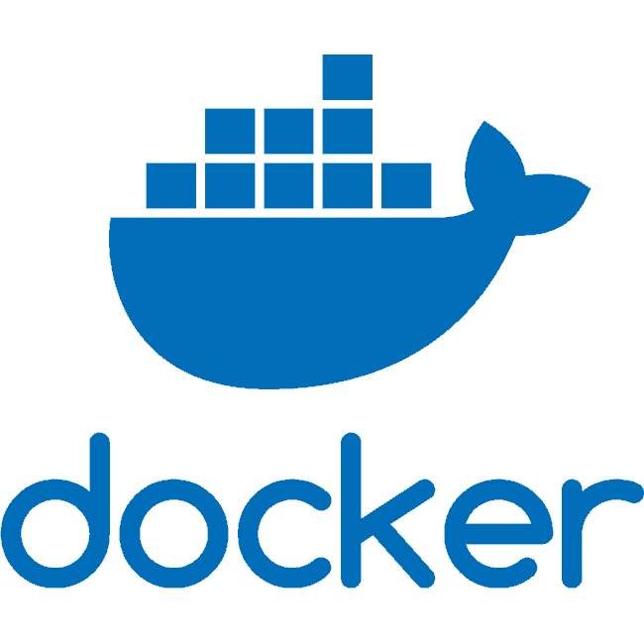


Principes et apports du devops
C’est quoi faire du Devops ?
Faire du Devops c’est produire du code particulier. Particulier car il ne fait pas partie de l’application , mais il permet aux développeurs de réaliser plus vite cette application
-En créant l’infrastructure dont il a besoin
-En automatisant les tâches récurrentes
-En automatisant la communication autour de ce qui est fait
Un bienfait au-delà de la productivité
Et bien, en devenant autonome, on s’épanoui.
On a plus de moyens pour résoudre les problèmes qui surgissent
Alors on donne la pleine mesure de notre talent.
Notes:
Je vais essayer de faire une définition
1.
Exemples:
Un script automatique qui testera votre code avant de le transmettre au reste de l’équipe
Un script qui déploie automatiquement la production de la journée sur l’environnement de l’équipe de teste
2. Une équipe système ne peut pas comprendre pleinement l’impact de tel ou tel amélioration qui est demandée
Un développeur ne peut pas comprendre pleinement la charge de travail demandée à une équipe système
Un projet perd du temps lorsque deux équipes , à la culture et aux intérêt different , doivent collaborer. Si par une évolution de la technologie , une équipe se retrouve à pouvoir avec ses propre connaissance élargir le champ de ses réalisation,
3.

Slide 6



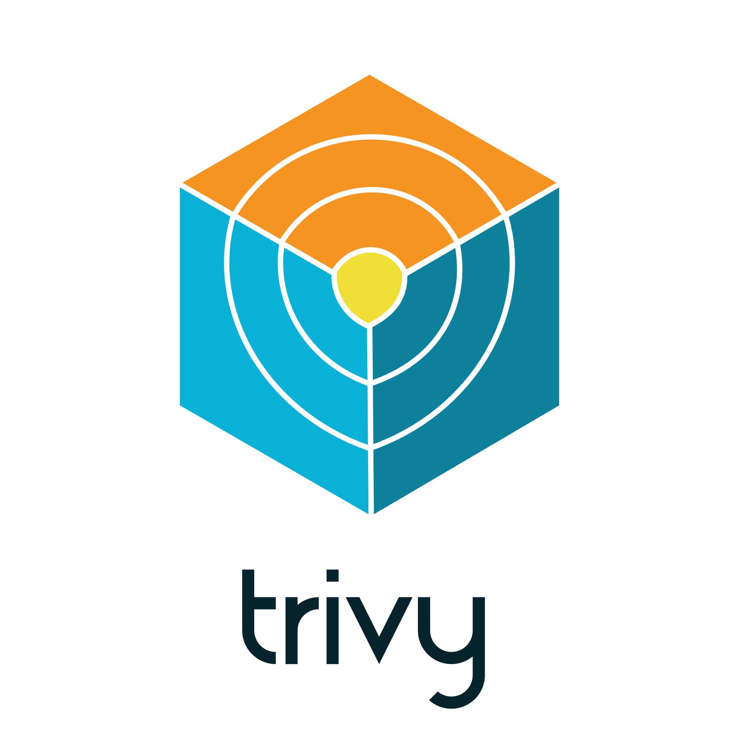
Le Devops comme l’agilité ?
Quel est l’impact sur l’entreprise
D’un point de vue organisationnel , ces nouveaux outils appellent la collaboration entre les Dev et les Ops.
Plus les outils de Devops avancent plus les compétences des équipes Dev et Ops se chevauchent
A l’image de l’agilité , c’est une révolution bénéfique pour l’entreprise , qui réduira les difficultés de communication entre des équipes trop séparées.
Notes:
https://martinfowler.com/bliki/DevOpsCulture.html

Slide 7
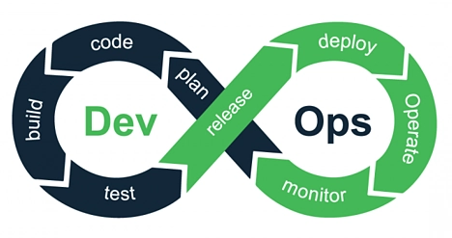
Démos pour le DevOps
sans Jenkinsfile
IaaS :
CI CD
avec Jenkinsfile
Data
Application
Runtime
Utilisateur client
Container tech
IaC Ansible
Operating System
Virtualization
Server
Cloud provider
Storage
Network
Notes:
DevOps
améliorer la collaboration entre les dévs et les ops
partager les responsabilités
décloisonner les équipes dévs et ops
autonomiser les équipes dévs et ops
Exemple du Jenkinsfile "Build as code"
Pourquoi le Jenkinsfile participe de la démarche DevOps
Avant / sans Jenkinsfile
démo configuration du job :
Le développeur ignore comment son code est buildé
Il y a une équipe Forge qui contrôle la conf
partage de responsabilité : KO
Le développeur n'a aucune responsabilité dans le build
décloisonner : KO
Le développeur n'a pas la main sur la production ou le déploiement de son livrable
Il est éloigné des équipes OPS
autonomiser : KO
"anti-pattern" https://martinfowler.com/bliki/DevOpsCulture.html
on peut comprendre l'existence des équipes Forge en entreprise
(responsabilité des outils Forge)
mais ces équipes ne sont pas toujours orientées DevOps
Lorsque le pipeline de build doit évoluer, il faut solliciter et parfois convaincre l'équipe Forge
implique des délais, des tensions inutiles...
Après / avec Jenkinsfile
démo configuration du job :
build as code, ou pipeline CI CD as code
versionné, tracé
partage de responsabilité : OK
le fichier est à la main du développeur
on peut imaginer une équipe Forge qui fournit des librairies / briques socles
décloisonner : OK
le développeur est impliqué dans le process de CI CD
autonomiser : OK
Lorsque le pipeline de build doit évoluer, le développeur est acteur du process
Exemple des étapes de test dans le pipeline
Réduction des délais pour corriger / faire évoluer le CI CD
Exemple du Dockerfile
"runtime as code", "container as code". définit OS, dépendences, conf...
Exemple de Ansible
contexte de la boucle DevOps
Pour ce meetup, on a travaillé avec une offre cloud Infra as a Service
Explication On-premise, IaaS, Container aaS, Platforme aaS, Function aaS (zoom dans couche app), Software aaS
Le déploiement peut concerner :
- les couches OS, middleware (runtime)
- la couche applicative
Les deux types de déploiement sont a priori désynchronisés
Ansible = Infra as Code, pour les couches OS, middleware
démo / live coding ansible
...
pourquoi l'IaC participe de la démarche DevOps
partage de responsabilité : OK
versioning permet aux deux équipes de travailler sur une source unique de vérité
L'infrastructure devient un composant versionné, testé et audité, au même titre que le code applicatif.
décloisonner : OK
la définition de l'infra cible devient une activité de dév
autonomiser : OK
l'infrastructure est déployée de manière cohérente dans tous les environnements (dev, staging, prod)
les configurations d'infrastructure peuvent être automatisées, ce qui élimine les tâches manuelles répétitives, réduit les erreurs humaines et accélère les déploiements

Slide 8
Pratique / démo

Slide 9
Objectif de la démo
Exécuter l’appli du repo :https://github.com/dirakkk/vitrine-next Sur la VM localisée sur http://207.154.224.219:3000/
2
Un CI CD par GitHub actions pour la couche applicative
Application
1
Runtime
Utiliser L’Infra as Code pour les couches :
Operating System
3
Intégrer dans Jira le suivi automatique du workflow de développement
(faire évoluer les statuts des tickets selon les PR)
Notes:
le terrain d’installation On veut obtenir une machine Hébergé dans une VM digitalOcean , va comporter
-un serveur Node Js tout équipé
-un processus capable d’exécuter une Github action
Et tout l’attirail d’un serveur web , filesystem, firewall …. Process manager Equipé de Next.js , le serveur node fera tourner le code d’une application localisé dans un repo github
….Sans intervention d’un opérateur ….grâce à la github action.

Slide 10
1. Utiliser L’Infra as Code pour OS et runtime

Slide 11
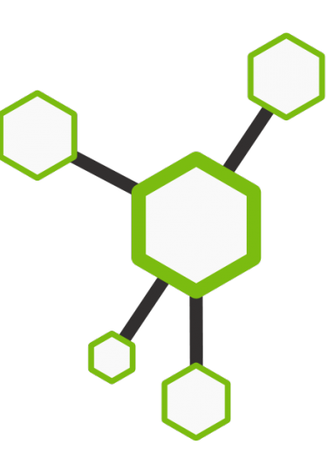

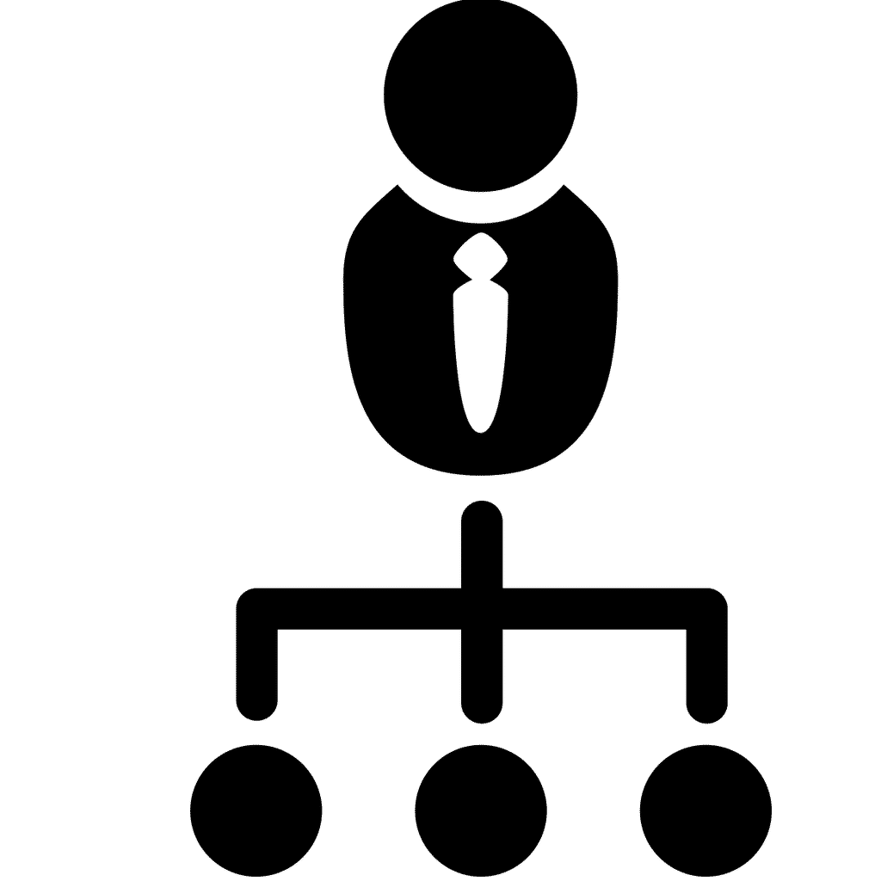

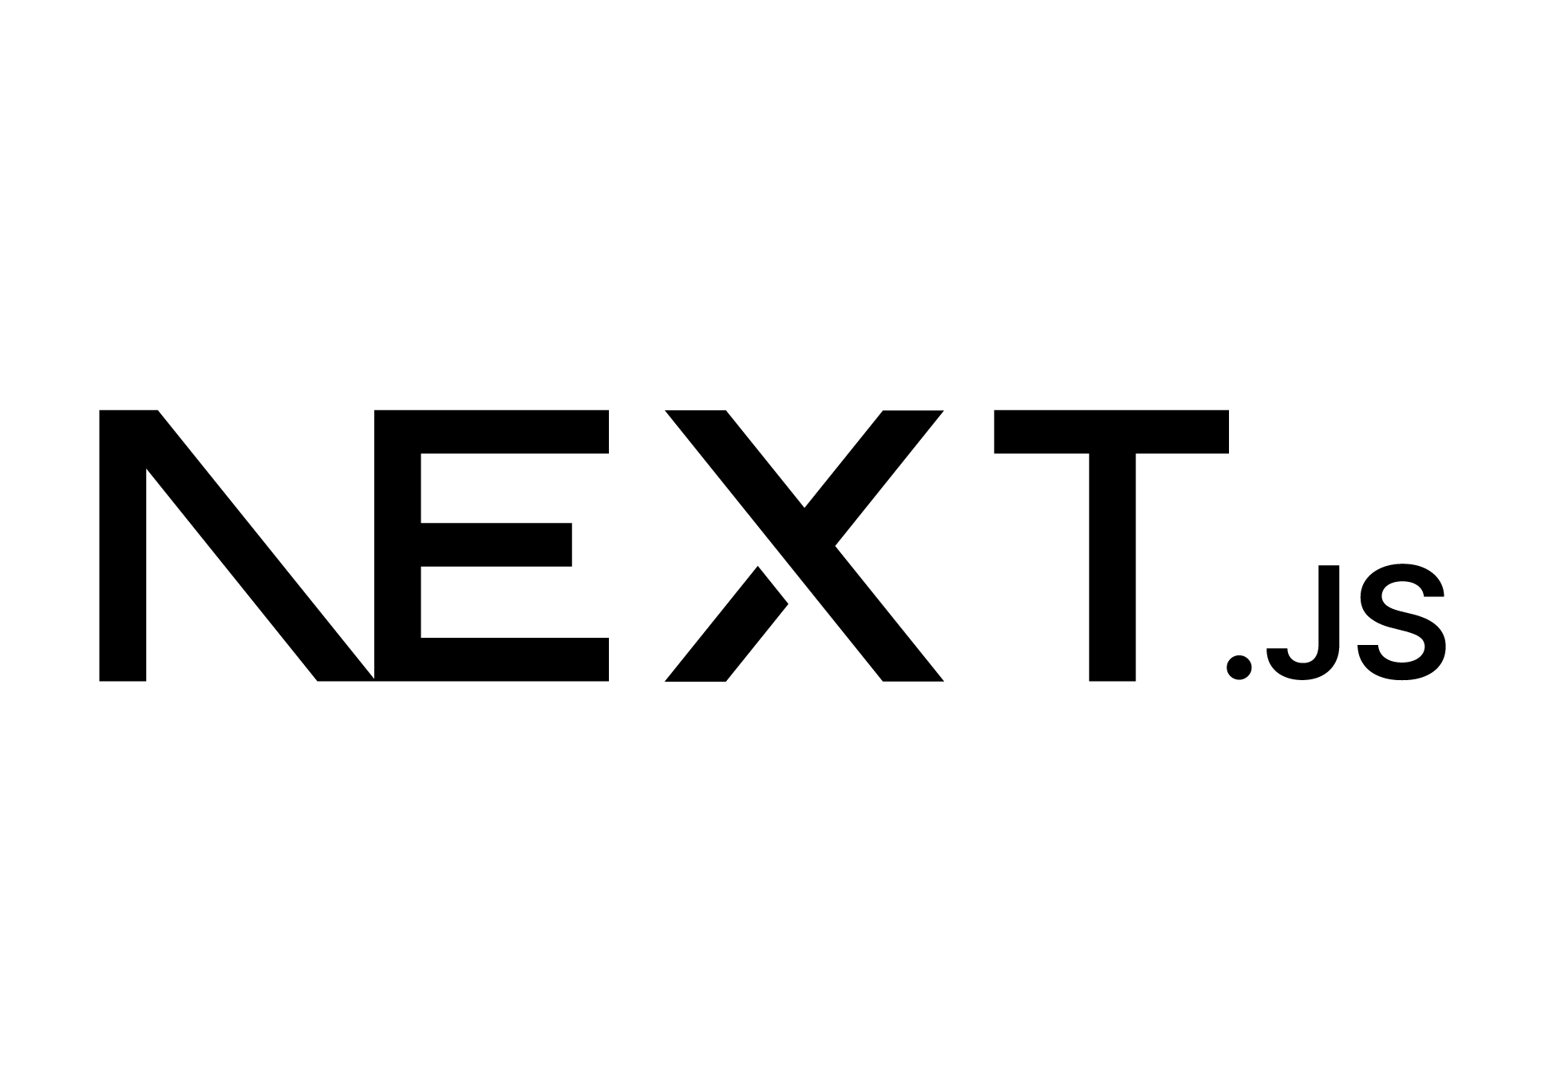


IaC sur cloud DigitalOcean (Iaas)
Un runner qui executera la github action de CI CD
Process manager
NextJs
Firewall
Users et directories
Node et Npm
Notes:
Adrien a montrer ce que peut faire Ansible avec un script ultra simple. Pour le corps de notre Meetup , nous l’avons bien sûr utilisé Ansible.
Avec un script un tout petit peu plus élaboré , nous avons mis en place l’infrastructure suivante.
Toujours sur une VM proposé par Digital Ocean pour la modique somme de 5€ par mois (d’ailleurs Adrien faudra qu’on discute pour la facture, j’en suis déjà à 20 boules)

Slide 12
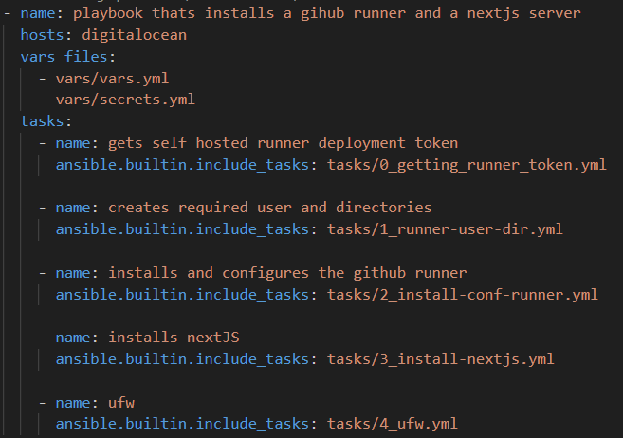
Un serveur en quelques lignes grâce à Ansible
Création et Installation de l’action Runner
Users et directories
Installation de NextJs
Installation du Firewall
Ce script principal et les scrips correspondants aux tâches est dans un repo différent de l’application Next Il ne sert que pour la mise en place ou la mise à jour de l’infrastructure
Notes:
Une task pour chaque composant du serveur
Un serveur totalement fonctionel et réplicable en quelques lignes

Slide 13
2. utiliser le CI CD par GitHub actions pour la couche applicative
Notes:
L’avantage c’est que c’est intégré au Code

Slide 14
Etat des lieux
On a notre serveur opérationnel Mais …. il n’est pas lié au repo qui contient l’application Next JS
Pour cela on va utiliser un processus de CI CD
Le CI CD fait en sorte que
Lorsque la branche principale du repo qui heberge l’appli recevra un push, le serveur nextJS se raffraichit Ce processus sera implémenté par le second outil de Devops au programme:
La Github Action

Slide 15

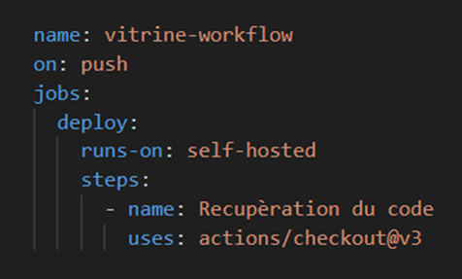
Logique d’une GithubAction
Un script simplement situé dans le répertoire .github/workflows d’un repo
Github le lancera automatiquement. Une Github action est caractérisée par
Evènement déclencheur
Un environnement d’éxécution Ici c’est l’action Runner !
Les actions à déclencher, qui peuvent être d’autres github actions
Notes:
On:
Le ou les évènements qui déclenchent le script Des combinaisons incroyablement richent sont disponibles
Ex: lorsqu’on ferme une PR , lorsqu’on cree un label ….
Runs-on: Une VM classique hébergée sur le serveur Github
Une machine plus puissante proposée par Github et intitulée larger runner Une machine gérée par le propriétaire du repo
Les actions à déclencher:
Ici

Slide 16
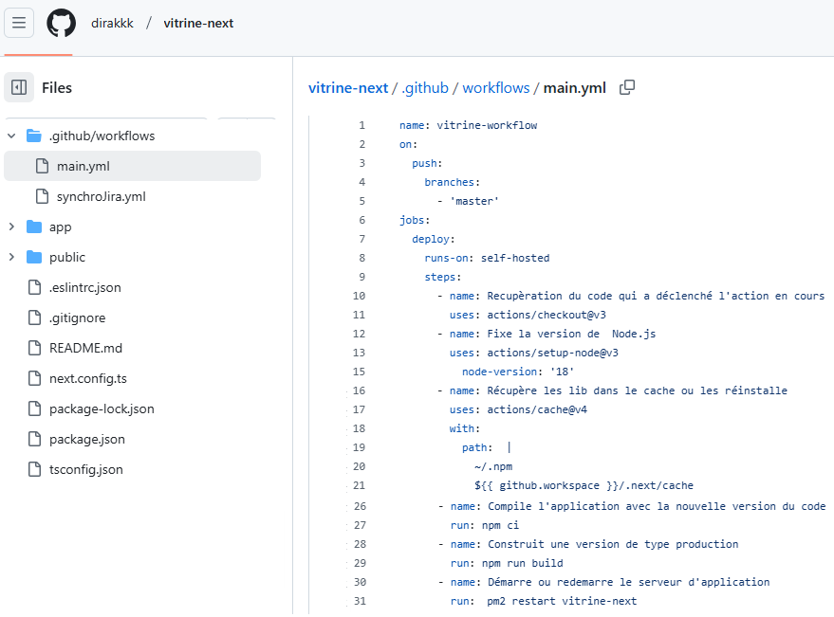
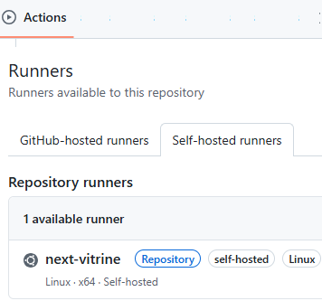
Nous sommes dans l’application
L’action runner aussi est décrit dans l’appli
Notes:
Montrer dans Github , localisation

Slide 17

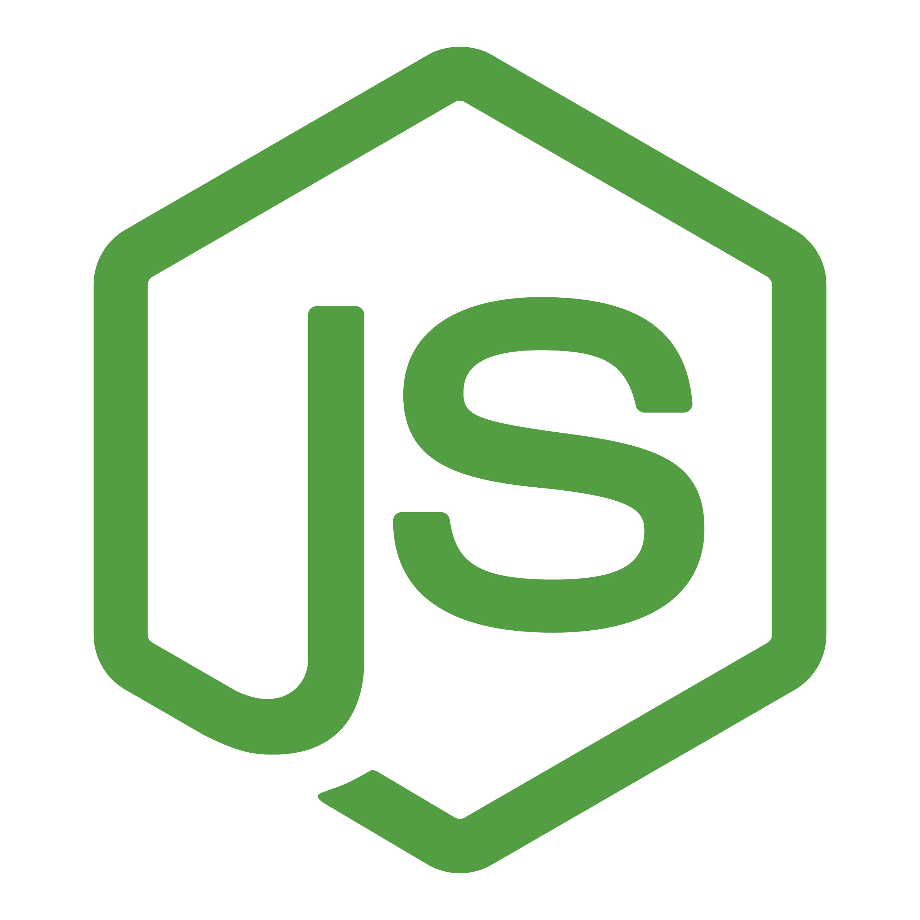
Le CI CD dicté par githubActions à la manœuvre
Redémmare le serveur
Récupere le code
Le développeur n’a pas bougé
Push de code
Compile et bundle nouveau code
Fixe NodeJs
Récupere les lib dans le cache ou les installe
Notes:
Un fichier permet au Dev de définir comment le code sera construit testé et déployé.Il supprime le cloisement entre le dev et l’admin système.
DEMO Montrer etat n
Un commit + push (sur la mainline i.e. pas la cible)
Montrer etat n+1
Voir la github action , code et traces d’exécution
Notez la concentration du dev , pas une goutte de sueur pour réinstaller le serveur

Slide 18
CI CD en Live
Un push sur la branche Master déclenche le CI CD et l’appli se raffraichit
L’instant DEMO ou l’effet DEMO

Slide 19
3. Intégrer dans Jira le suivi automatique du workflow de développement (faire évoluer les statuts des tickets selon les PR)

Slide 20

Suivi automatique de JIRA par composition de githubActions
Lecture, dans le titre la PR de la clef du ticket Jira associé
GA externe
Création/fermeture d’une PR
Login sur Jira cloud
GA externe
Calcul de la transition à effectuer
Transition d’état du ticket
GA externe
Notes:
Va sur le sprint ajouter un ticket
Faire une PR
Merge la PR
Regarder le wo

Slide 21
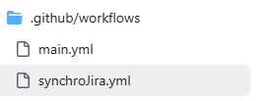
Une action définie elle aussi dans le code de l’application

Slide 22
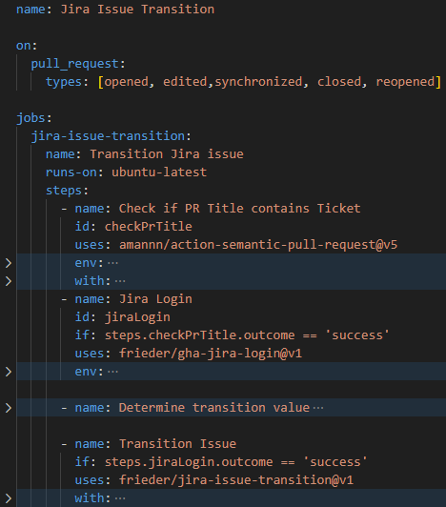
Une vue un peu simplifiée de notre Github action pour la synchro JIRA
Mais cette action va tourner sur une VM du serveur Github
Lecture de la clef du ticket Jira associé à la PR
Login sur Jira cloud
Calcul de la transition à effectuer
Transition d’état du ticket
Notes:
Un code extrêmement simple à partager avec les autres projets , il n’y a aucune adhérence

Slide 23
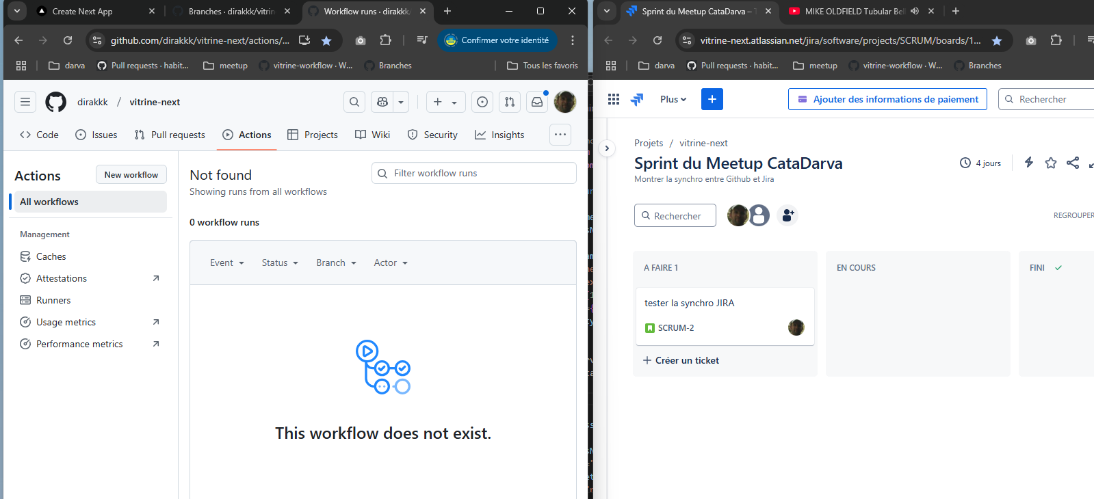
Demo de la transition JIRA automatique
Aller sur le sprint du Meetup
Créer un ticket -> ajouter des references
Aller chercher une branche puis créer une PR
Merge la PR
Regarder le worflow
Notes:
Préparer une branche sur vitrine-next être sur la page Page;tsx dans l’historique, avoir
git commit -am "feat(SCRUM-7): un test en live"; git push --set-upstream origin scrum7

